Slide 1


Slide 2




Table of contents
INTRODUCTION
Konsep arsitektur data pipeline
Definisi scheduler dan workflow manager
Contoh beberapa workflow & scheduler
features
Konsep kerja Apache Airflow (Dags, Tasks, .etc)
Instalasi Apache Airflow menggunakan Docker
Contoh membuat pipeline sederhana
Demo
Install Apache Airflow
Menjalankan Apache Airflow di Docker
Membuat data pipeline sederhana
conclusion
Kesimpulan apache airflow
Q n A session
Closing

Slide 3
INTRODUCTION
Konsep arsitektur data pipeline
Definisi scheduler dan workflow manager
Contoh beberapa workflow & scheduler

Slide 4
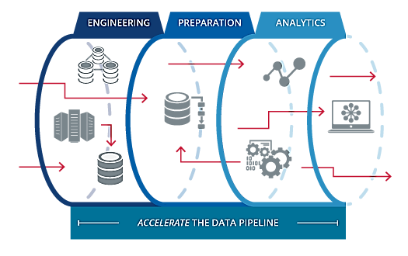
Konsep arsitektur Data Pipeline
Sistem lengkap yang dirancang untuk menangkap, menata, dan mengirimkan data yang digunakan untuk menghasilkan wawasan yang akurat dan dapat ditindaklanjuti

Slide 5
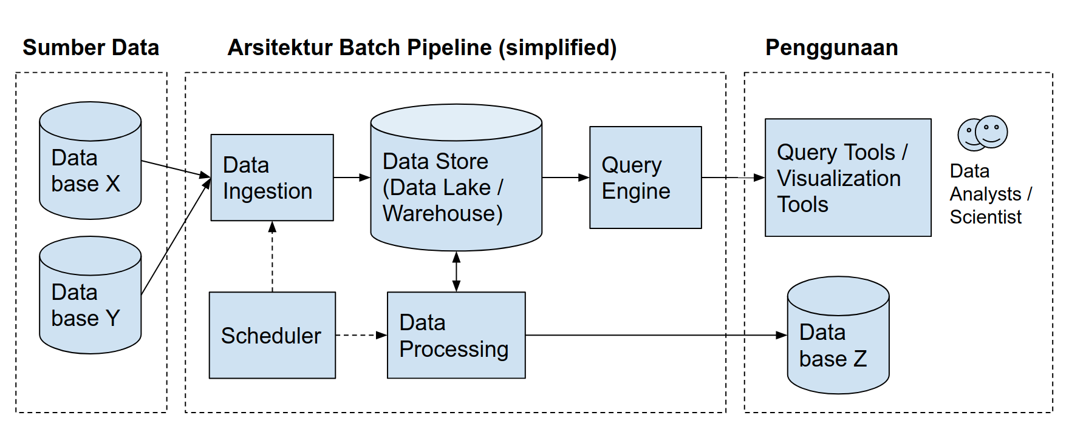
Definisi scheduler dan workflow manager

Slide 6




Contoh beberapa scheduler dan workflow manager

Slide 7
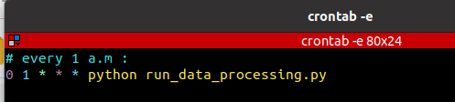
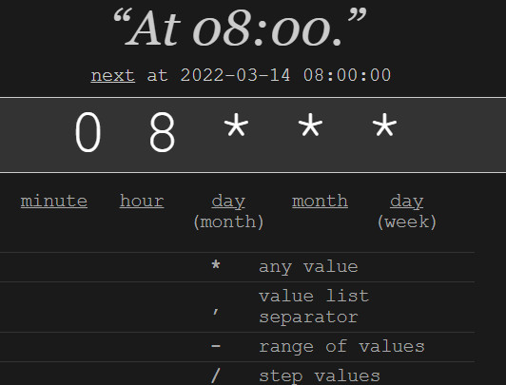
Contoh 1 : crontab / cron job
Contoh sintaks cron
operating system berbasis Unix (Linux, macOS)
sebagai scheduler, tidak bisa sebagai workflow manager
Sintaksnya sangat penting karena banyak dipakai di mana-mana

Slide 8
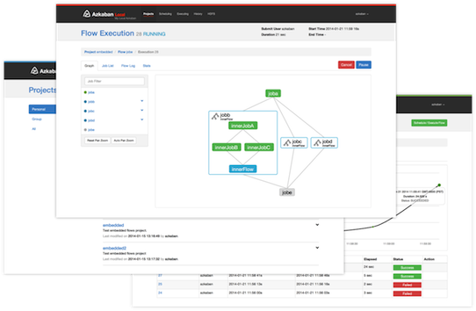
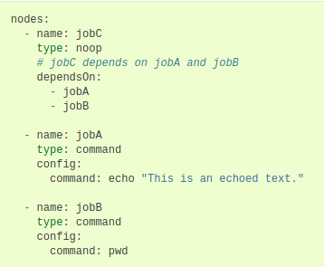
Contoh 2 : AZKABAN SCHEDULER
Open sourced by LinkedIn
Configuration-based, pakai YAML file (sejenis JSON)

Slide 9

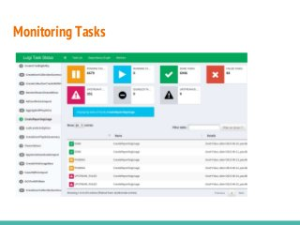
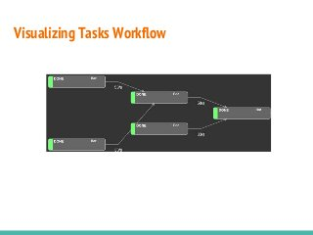
Contoh 3 : luigi
Python tool untuk memangatur task dan workflow
OPEN SOURCE, developed and maintain by spotify
https://github.com/spotify/luigi

Slide 10
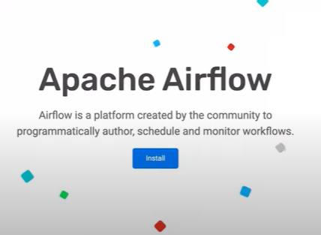
Contoh 4 : airflow
Open source yang dirilis AirBnB
Workflow didefinisikan sebagai DAG = Directed Acyclic Graph
Directed = ada arah panahnya. Misal A dulu baru B
Acyclic = tidak boleh memutar kembali ke job sebelumnya
Graph = sumber dan targetnya bisa banyak

Slide 11
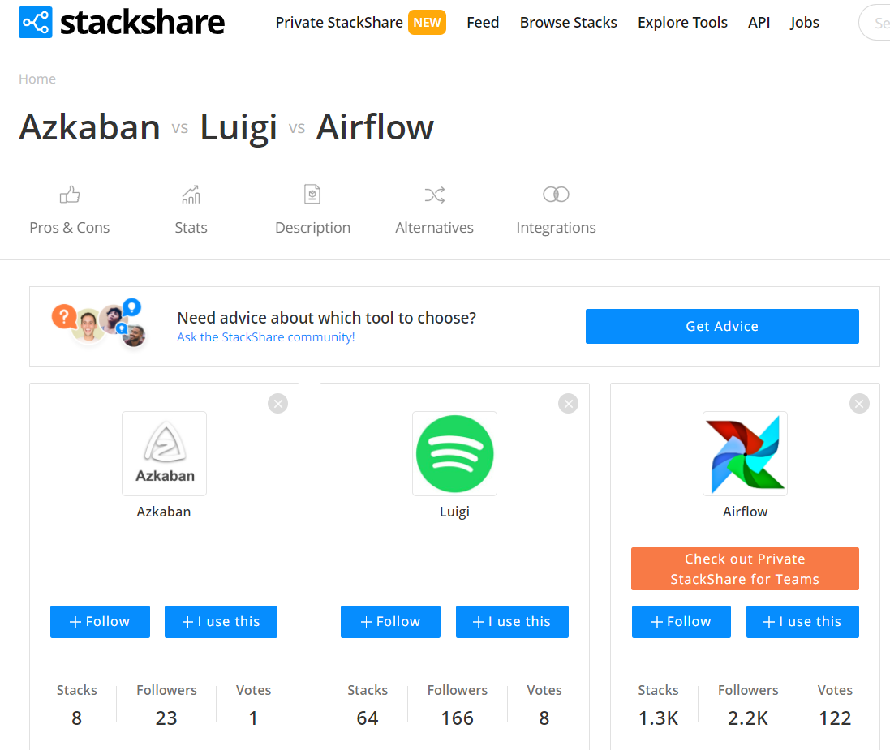
Comparison antar etl

Slide 12

contents
INTRODUCTION
Konsep arsitektur data pipeline
Definisi scheduler dan workflow manager
Contoh beberapa workflow & scheduler
features
Konsep kerja Apache Airflow (Dags, Tasks, .etc)
Instalasi Apache Airflow menggunakan Docker
Contoh membuat pipeline sederhana
Demo
Install Apache Airflow
Menjalankan Apache Airflow di Docker
Membuat data pipeline sederhana
conclusion
Kesimpulan apache airflow
Q n A session
Closing

Slide 13
features
Konsep kerja Apache Airflow (Dags, Tasks, .etc)
Instalasi Apache Airflow menggunakan Docker
Contoh membuat pipeline sederhana

Slide 14
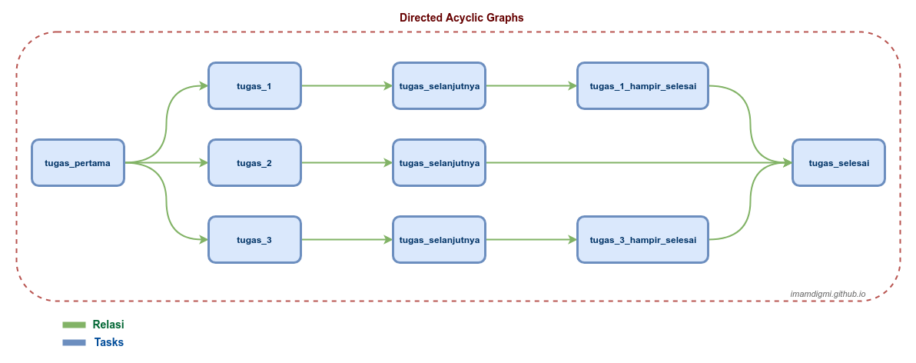
Dag (Directed Acyclic Grap)

Slide 15
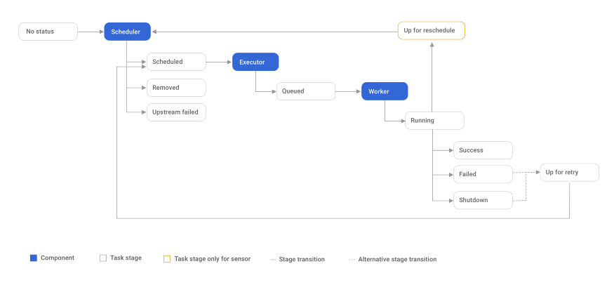
Task dan task lifecycle

Slide 16
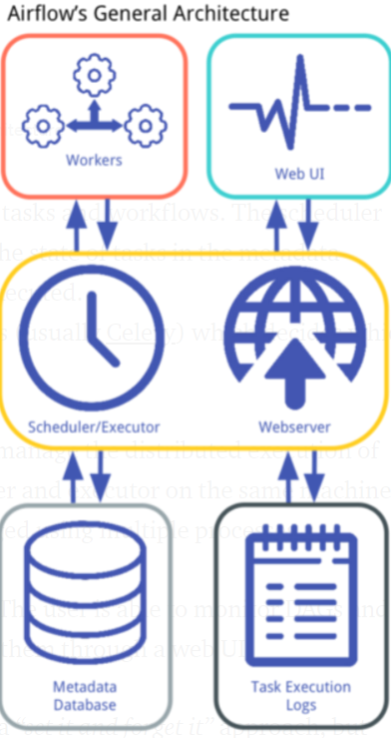
Operator
Airflow mem-provide operator untuk berbagai common task, diantaranya :
PythonOperator - call Python function
BashOperator - execute bash command
Sensor
SqliteOperator, MySQLOperator, OracleOperator, EmailOperator, dll

Slide 17
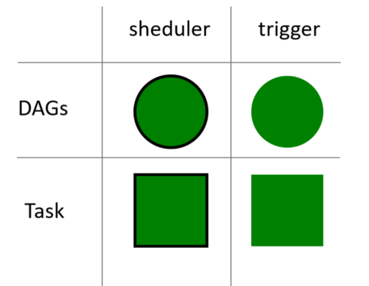
Web-ui dagS airflow SCHEDULE/TRIGGER
DAGs/Task yang dijalankan scheduler, memiliki border hitam, sedangkan yang dijalankan oleh trigger tanpa border.
Notes:
Scheduler (penjadwalan) adalah otak di balik pengaturan workflow di Airflow// atau jika dianalogikan, Scheduler adalah “petugas” yang bertanggung jawab dalam memantau semua DAG beserta Tasks yang ada,// dan memicu (men-trigger) semua Task Instances yang dependensinya telah terpenuhi, //scheduler ini juga yang memastikan DAGs yang ada di dalam DagBag tetap tersinkronisasi dengan Airflow,// makanya setiap kali kita menambahkan satu berkas Python berisi DAG kedalam DagBag /Airflow akan segera mengetahuinya dan menampilkannya di Web Dashboard (selama scheduler dijalankan).//pada web-ui //Airflow juga dibedakan DAGs atau task yang dijalankan oleh scheduler// dan mana yang dijalankan oleh trigger airflow //, untuk membedakannya// task yang dijalankan scheduler//memiliki border hitam, //sedangkan yang dijalankan oleh trigger tanpa border.//

Slide 18
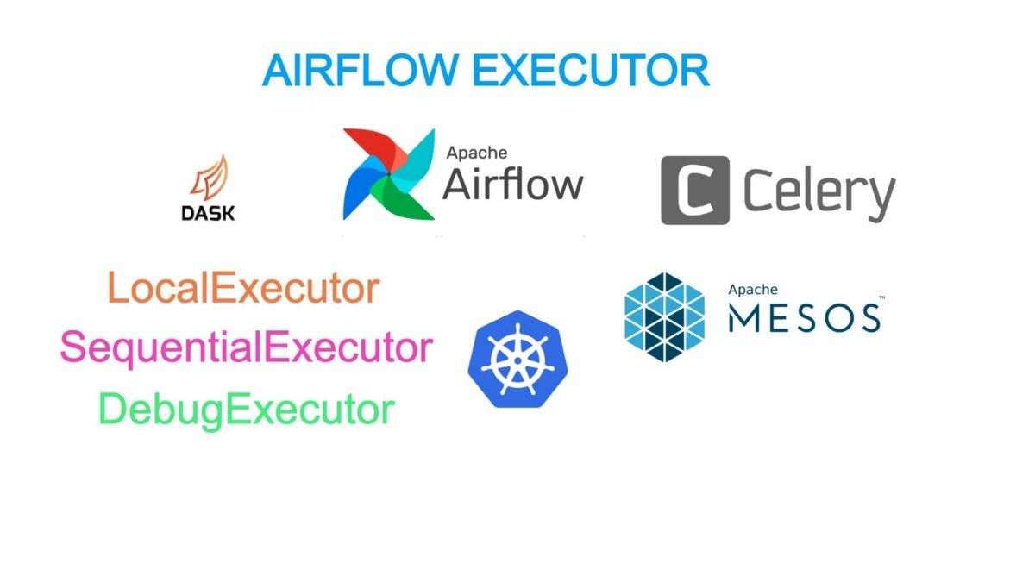
excecutor
Executor adalah message queuing yang terikat erat dengan Scheduler dan menentukan proses worker yang benar-benar mengeksekusi setiap Task yang dijadwalkan.

Slide 19
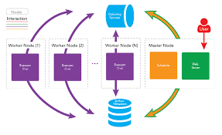
worker
Worker
Ini adalah komponen yang benar-benar menjalankan logika Task, dan worker ini ditentukan oleh Executor yang digunakan
Notes:
Lalu ada Worker// Worker Ini adalah komponen yang benar-benar menjalankan logika //Task, dan worker ini ditentukan oleh Executor yang digunakan//, dengan kata lain,/ Worker lah yang melakukan tugas yang diberikan oleh Operator (Task). //Jika dianalogikan sama seperti kita memesan makanan menggunakan layanan GO-FOOD milik GO-JEK//, misal kita ingin makan bakso (Task) //karena malas keluar rumah kita menggunakan GO-FOOD (Executor) //nah si driver yang bertugas untuk membeli bakso adalah Worker, //karena layanan GO-FOOD lah yang menentukan siapa driver yang mendapatkan giliran menerima order.//

Slide 20

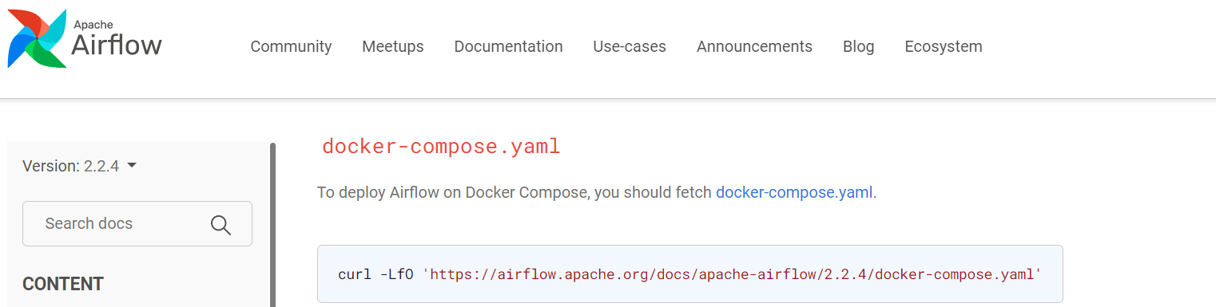
Instalasi airflow menggunakan docker
Requirement:
Docker
Docker-compose.yaml (yaml file)
Python 3

Slide 21
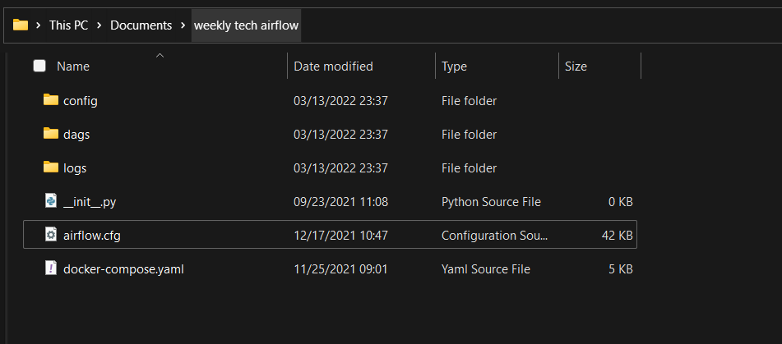
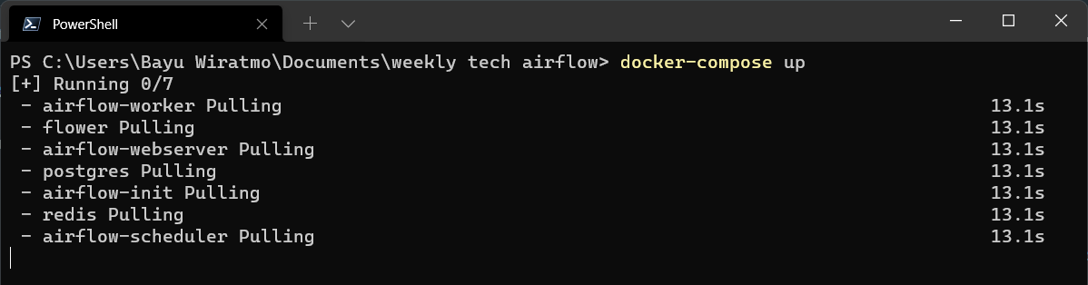
Instalasi airflow menggunakan docker

Slide 22
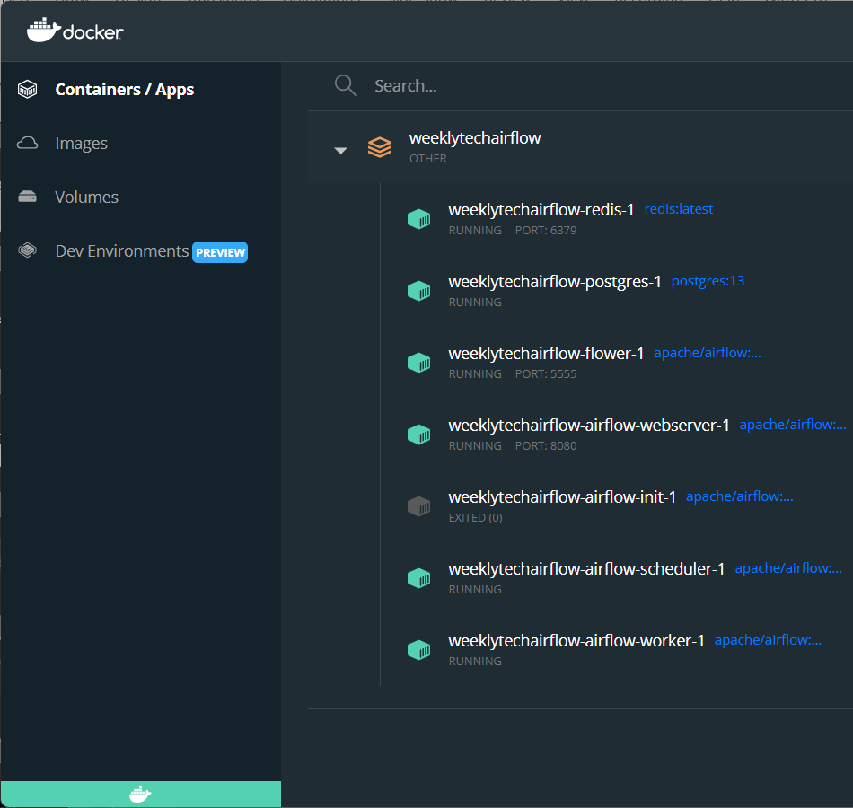
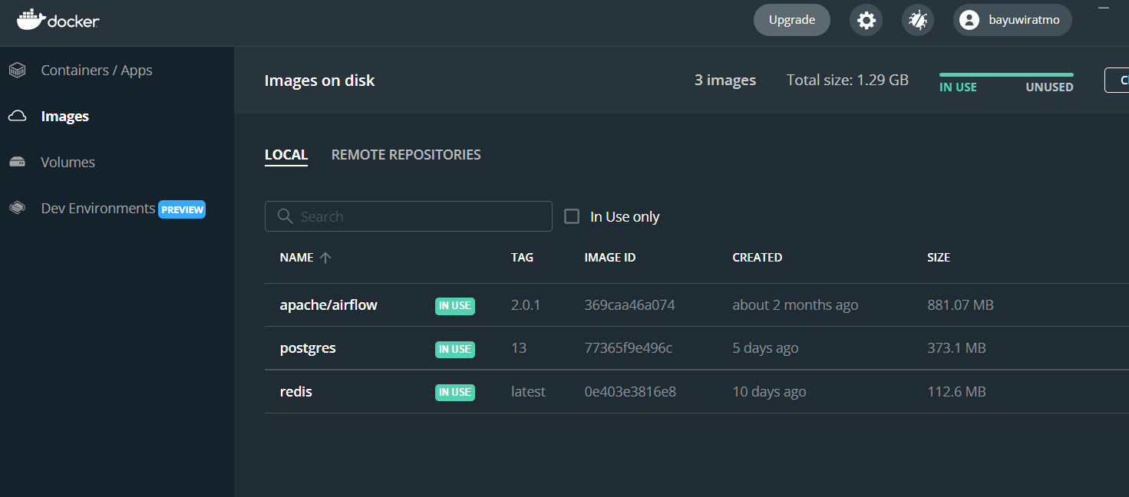
Instalasi airflow menggunakan docker

Slide 23
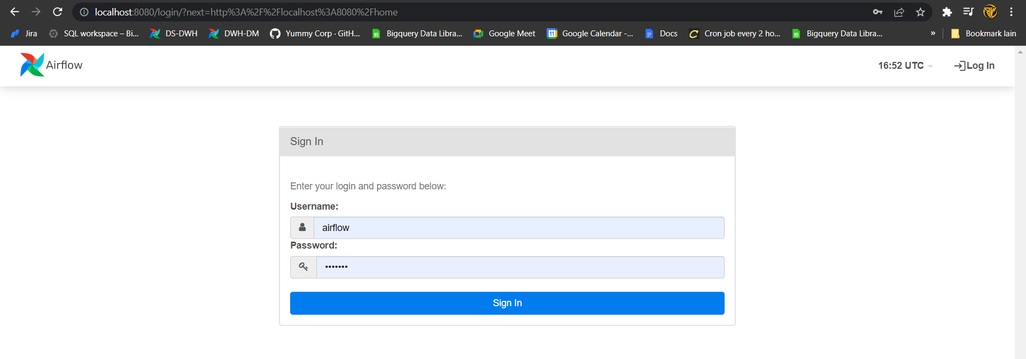
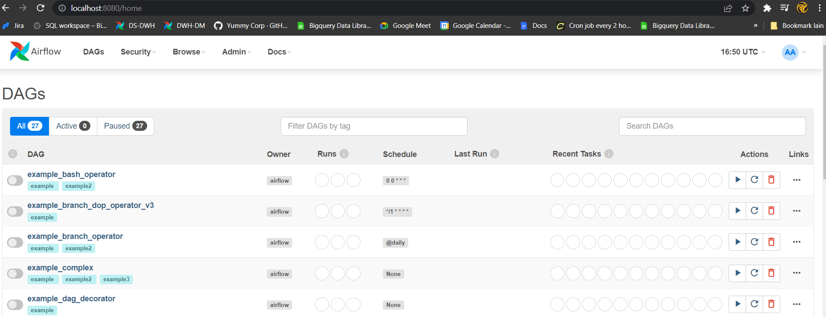
Instalasi airflow menggunakan docker

Slide 24
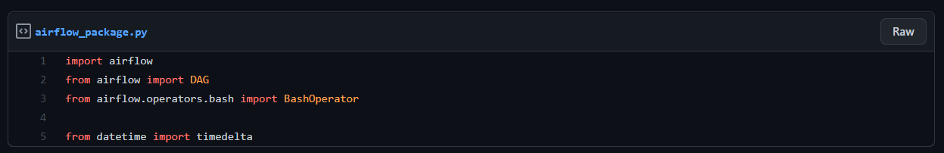
Membuat data pipeline sederhana
Buat python script untuk menjalankan workflow dengan nama tutorial_pipeline.py di directory dags/ airflow yang sudah kita buat
Import beberapa package yang akan kita gunakan

Slide 25
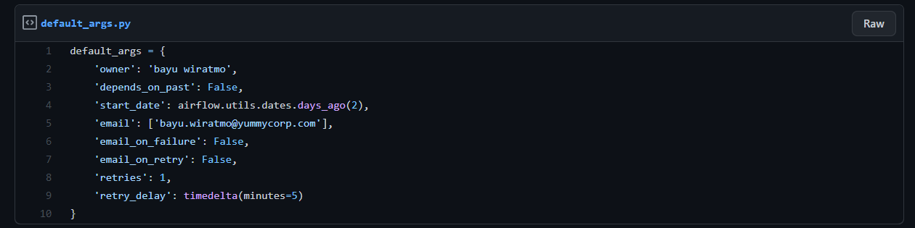
Membuat data pipeline sederhana

Slide 26
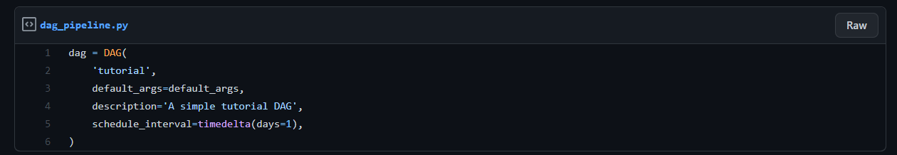
Membuat data pipeline sederhana

Slide 27
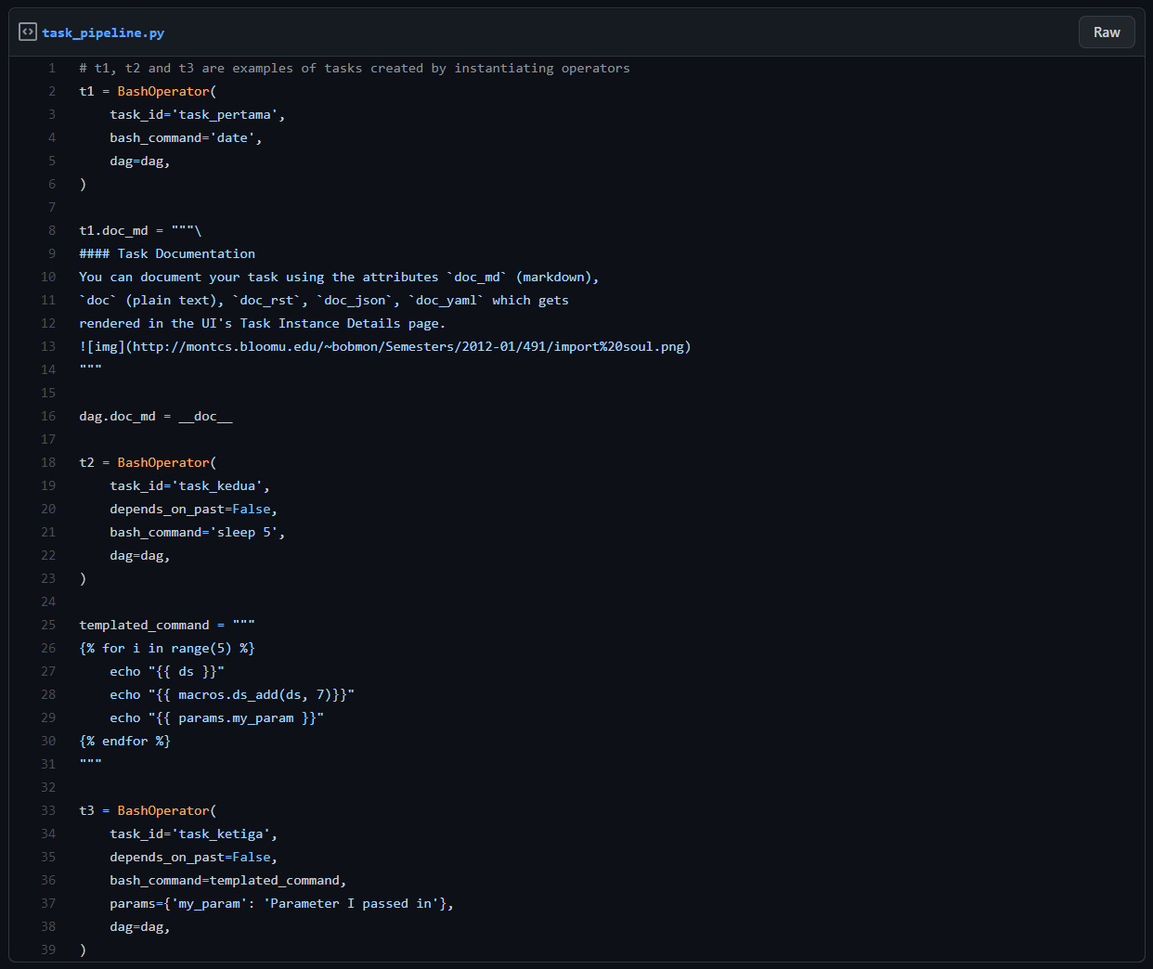
Membuat data pipeline sederhana

Slide 28
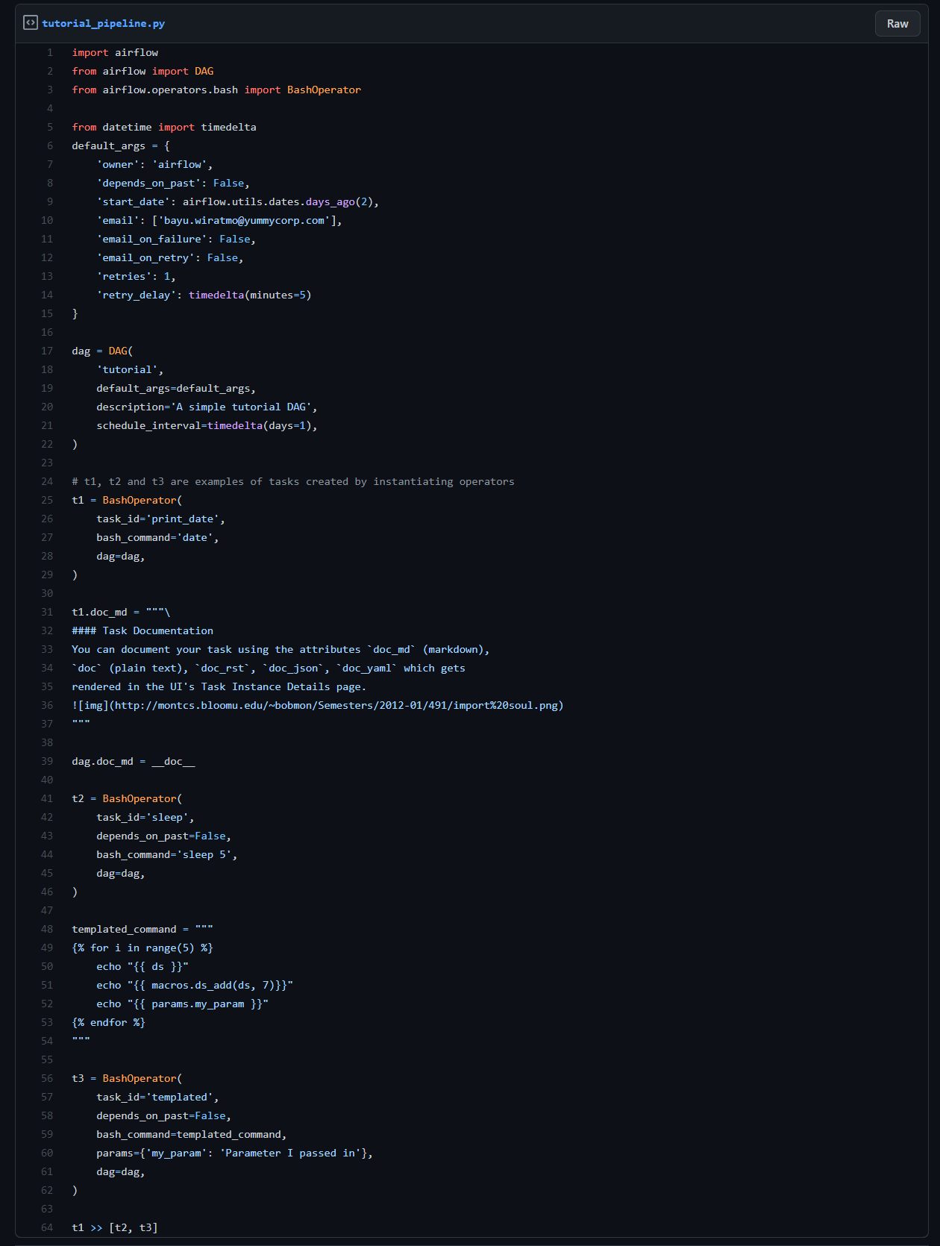
Membuat data pipeline sederhana

Slide 29
contents
INTRODUCTION
Konsep arsitektur data pipeline
Definisi scheduler dan workflow manager
Contoh beberapa workflow & scheduler
features
Konsep kerja Apache Airflow (Dags, Tasks, .etc)
Instalasi Apache Airflow menggunakan Docker
Contoh membuat pipeline sederhana
Demo
Install Apache Airflow
Menjalankan Apache Airflow di Docker
Membuat data pipeline sederhana
conclusion
Kesimpulan apache airflow
Q n A session
Closing

Slide 30
DEMO
Install Apache Airflow
menjalankan Airflow di docker
Membuat data pipeline sederhana

Slide 31
contents
INTRODUCTION
Konsep arsitektur data pipeline
Definisi scheduler dan workflow manager
Contoh beberapa workflow & scheduler
features
Konsep kerja Apache Airflow (Dags, Tasks, .etc)
Instalasi Apache Airflow menggunakan Docker
Contoh membuat pipeline sederhana
Demo
Install Apache Airflow
Menjalankan Apache Airflow di Docker
Membuat data pipeline sederhana
conclusion
Kesimpulan apache airflow
Q n A session
Closing

Slide 32
conclusion
Kesimpulan apache airflow
Q n A session
Closing

Slide 33

Kesimpulan apache airflow
Kelebihan
Kekurangan
Manajemen dependensi
Support banyak operator
UI nya simple dan log support
Open source & Komunitas nya besar (Contoh: Slack)
Pemrosesan Data Yang Tidak Intuitif Untuk Pengguna Baru
CI /CD Yang Lumayan Rumit
Tidak didukung oleh Windows Native

Slide 34

Qna session

Slide 35

closing
credits:
airflow.apache.org
docker.com
https://apache-airflow-slack.herokuapp.com/
github.com
stackshare.io
Notes:
Cukup sekian sharing saya hari ini//
Mohon maaf jika ada kekurangan dan kekeliruan dari saya//
Terima kasih atas perhatian dan atensinya// saya kembalikan ke pak Eric // silahkan pak..

